Slide 1
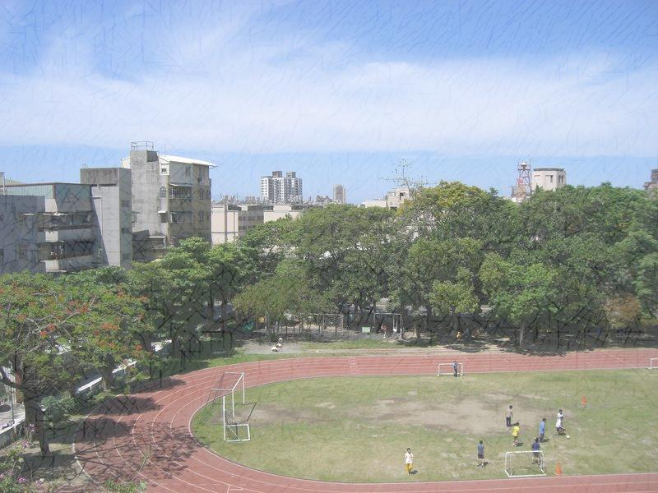
製作人：王詩晴、蔡蕙雯、李姿瑩、呂亞軒、施佳妤

Slide 2
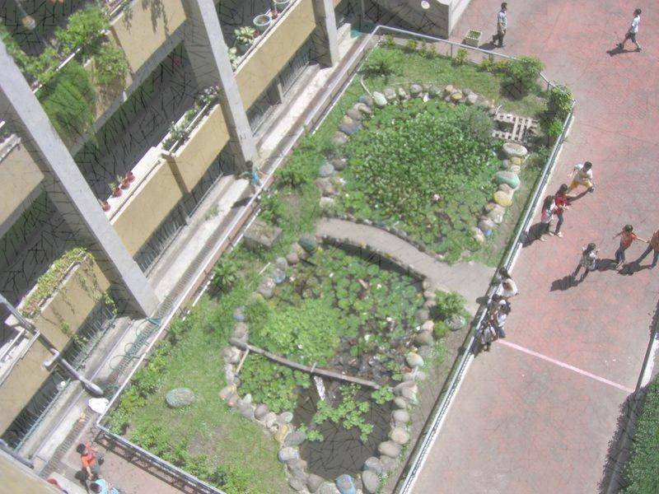
第一章
第二章
第三章
第四章
第五章
第六章
學校的資源回收
正確選用塑膠容器─海波兒童劇宣導
學校的書包檢測
成員介紹
總結
謝謝觀賞

Slide 3
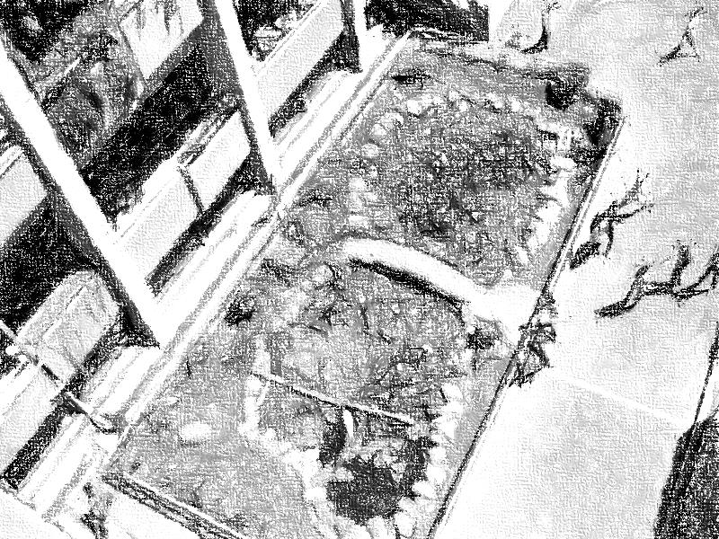
學校的資源回收

Slide 4
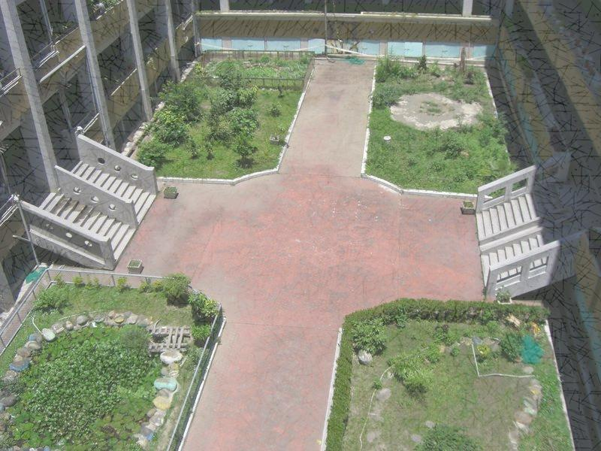
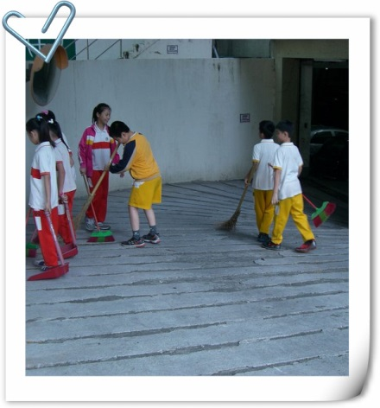
這裡怎麼那麼髒啊~
我們應該要跟大家說垃圾要分類，不要亂丟。
掃這停車場好累呀!!

Slide 5
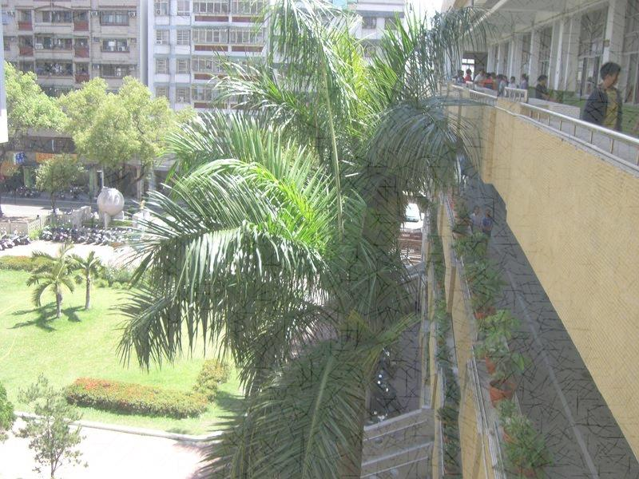
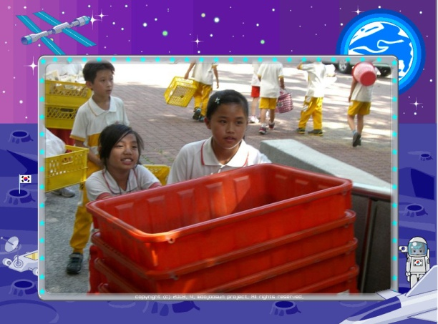
推這桶子要準備去做資源回收囉!!
好重呀~~
要準備做資源回收囉~

Slide 6
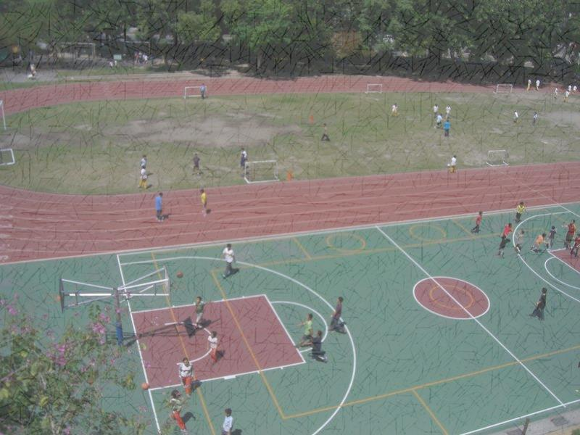
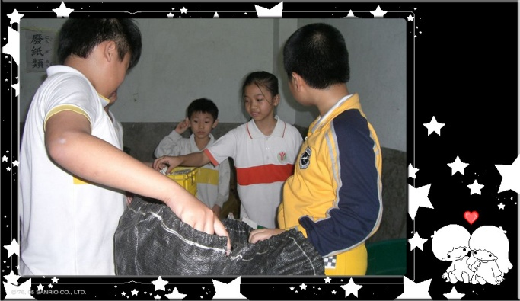
這個是塑膠類的!不要亂丟!!
好~~
趕快分類完就可以休息囉… …

Slide 7
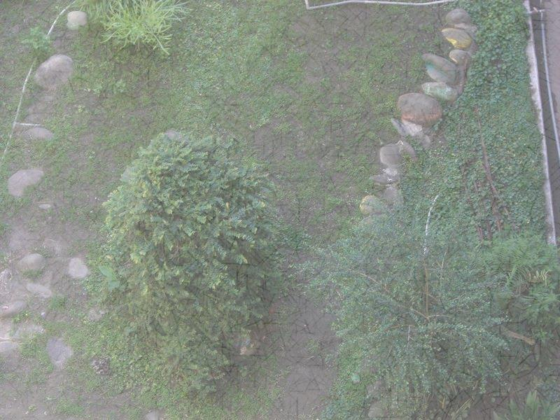
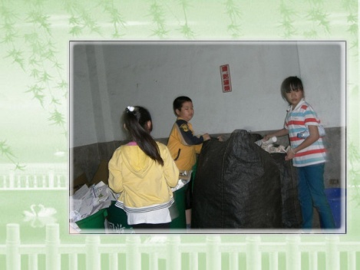
快!跟我一起搬到旁邊去
垃圾滿了趕快換下一包吧!!!
雖然很辛苦~但還是要把它做完

Slide 8
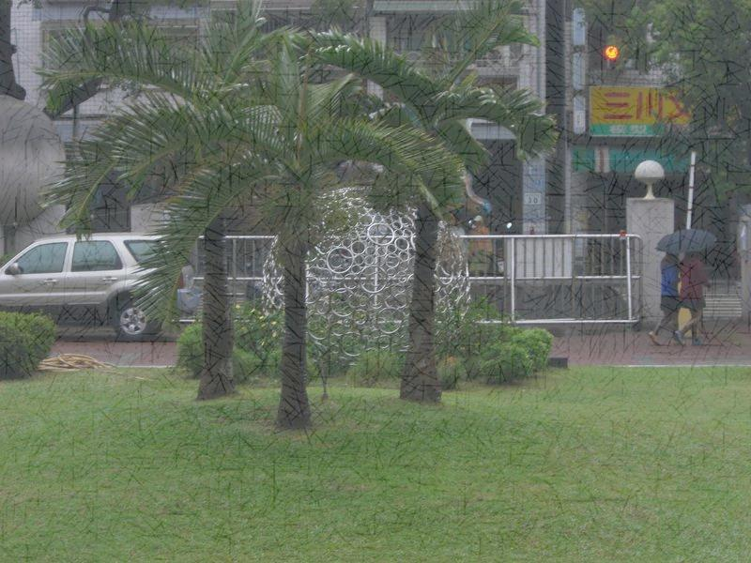
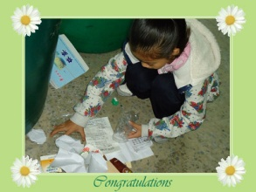
這是寶特瓶~這是紙類!!
嗯嗯~~這些都是他們要分類的工作

Slide 9
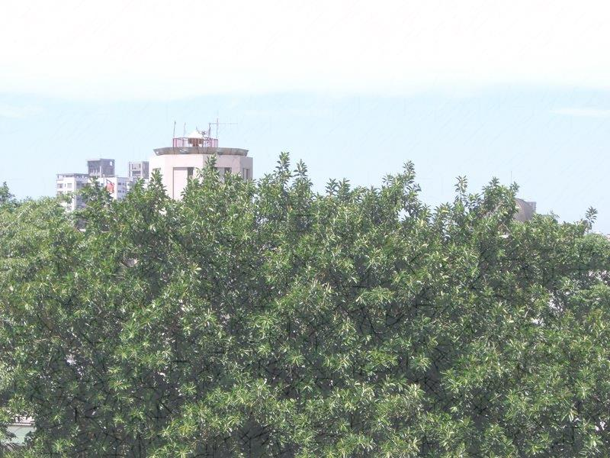
我們好像撿垃圾的…..喔!!
好臭呀~~
雖然整個人都快要掉下去了，但還是得做~~

Slide 10
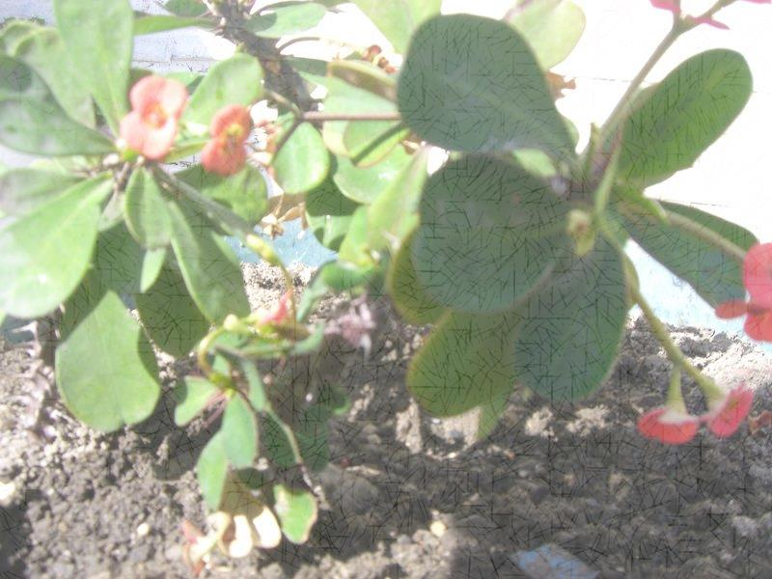
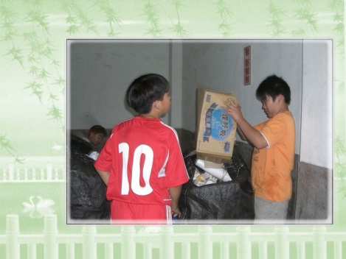
好啦!好拉!別催拉
快點啦!我還要回去練球
辛辛苦苦的分類!!讓我的汗水一滴一滴地流下~

Slide 11
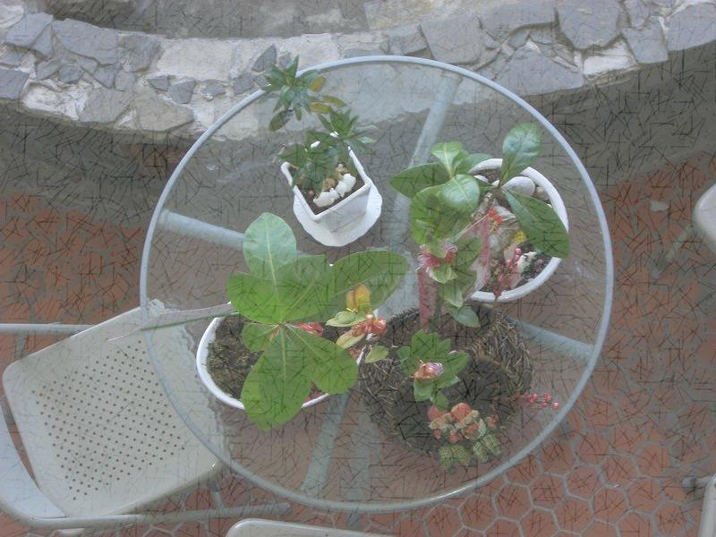
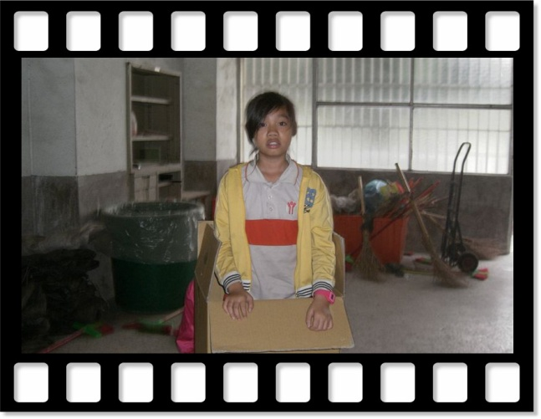
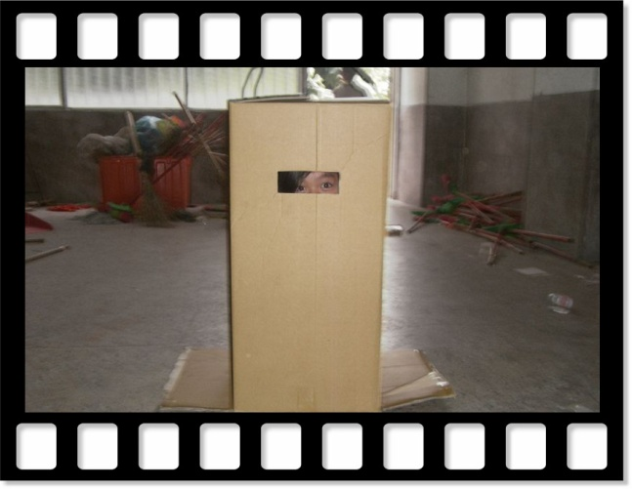
要收工囉~~來玩吧!!

Slide 12
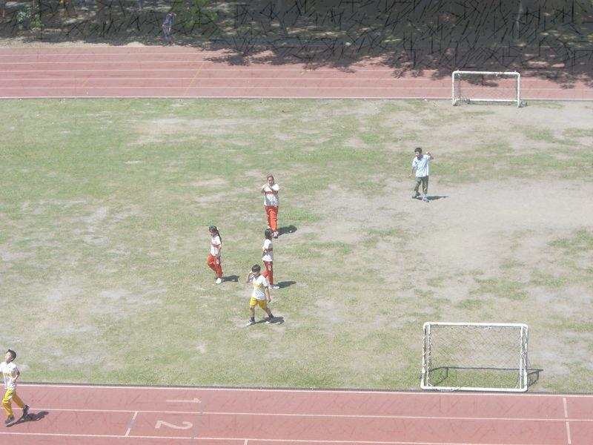
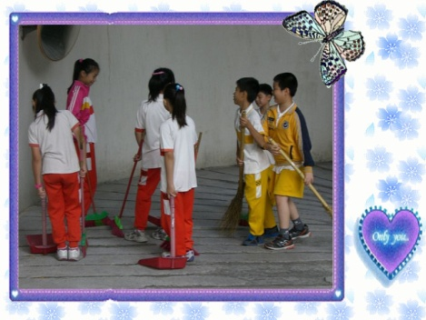
雖然打掃資源回收或只是整理資源回收都是一件很辛苦的事!!但我們還是要認真的做事情~~讓我們為學校盡一份心力，流再多的汗也是值得的，希望大家不要再亂丟垃圾了。

Slide 13
正確選用塑膠容器─
海波兒童劇團宣導

Slide 14
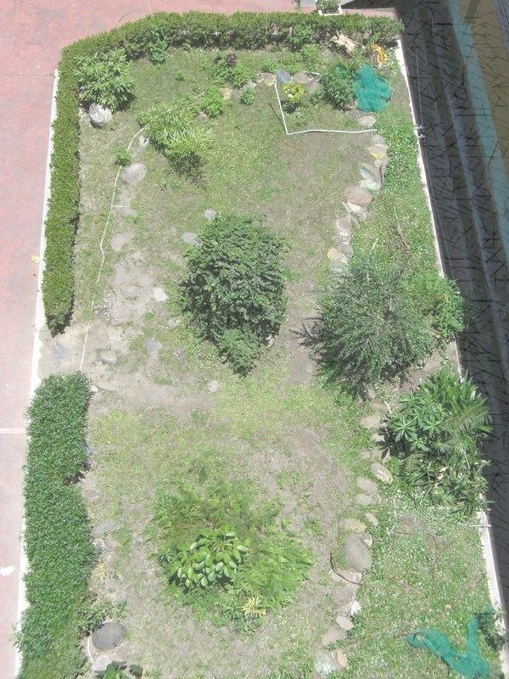
正在排隊聽海波兒童劇正確選用塑膠容器宣導

Slide 15
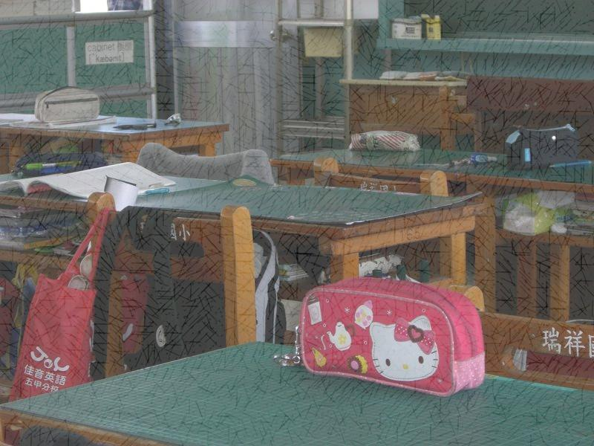
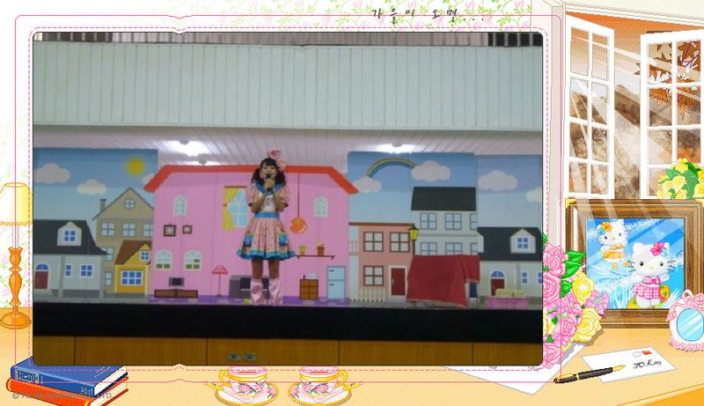
漂亮的姊姊在幫我們宣導喔~~

Slide 16
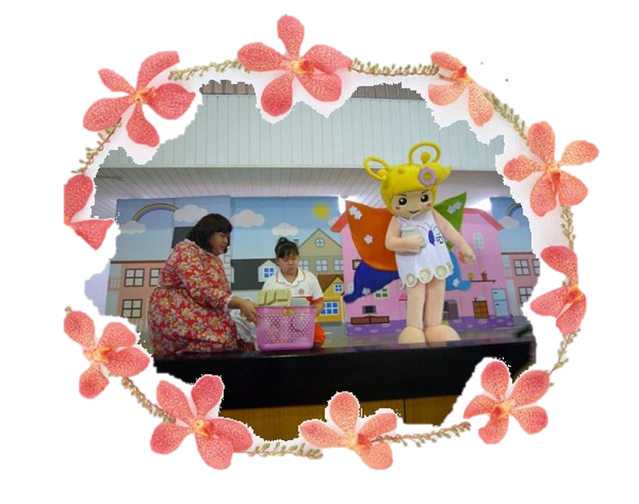
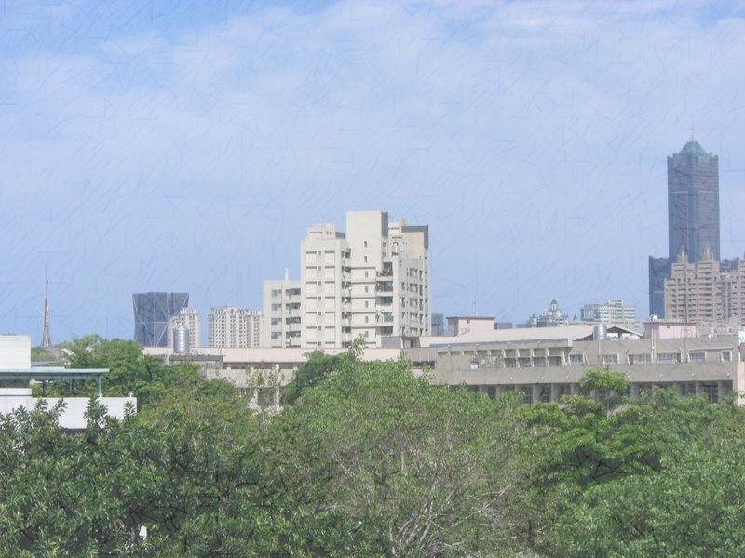
大姊姊在教我們怎樣選取塑膠容器!!

Slide 17
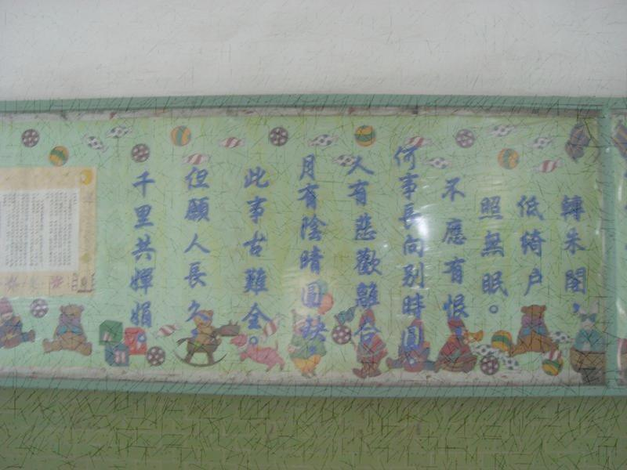
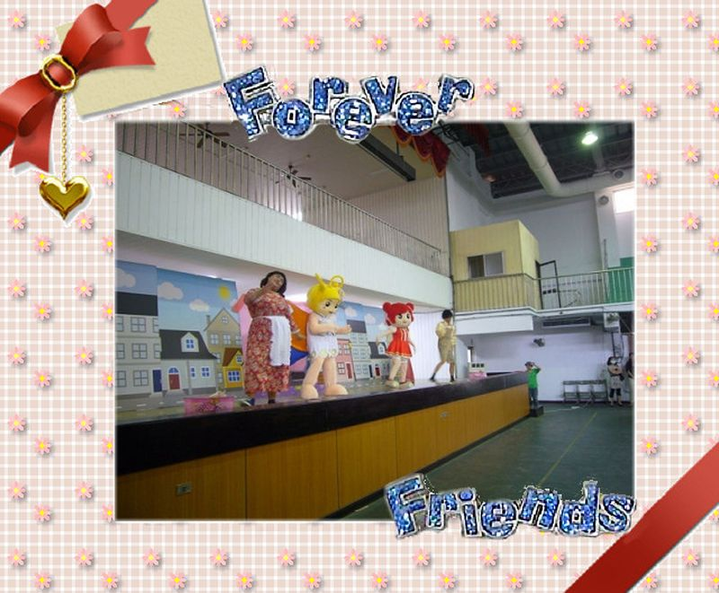
在跳舞囉!!準備回教室

Slide 18
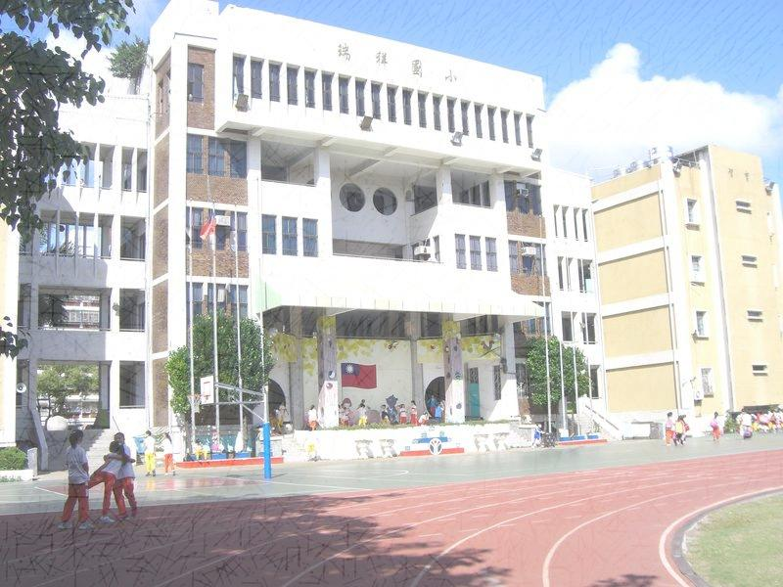
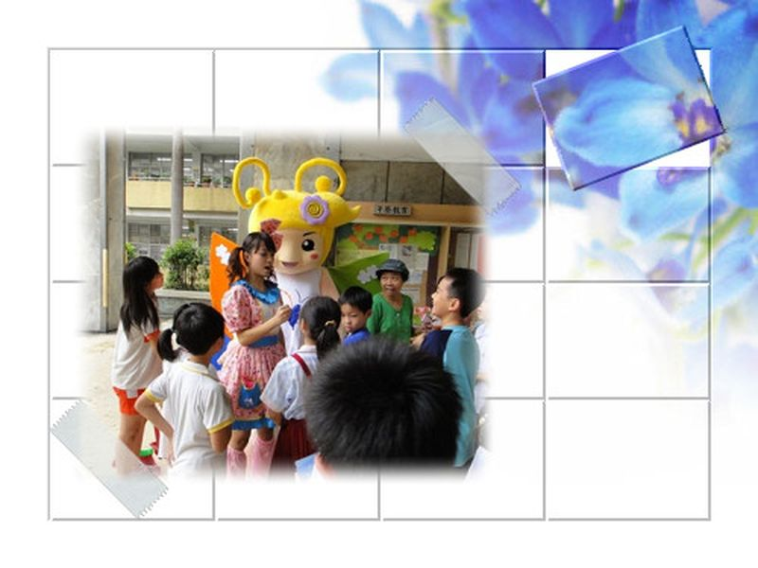
學校為我們準備了海波兒童劇的演出，也是為了讓我們知道塑膠容器怎麼使用怎麼回收分類~~所以要好好珍惜。

Slide 19
學校的書包檢測

Slide 20
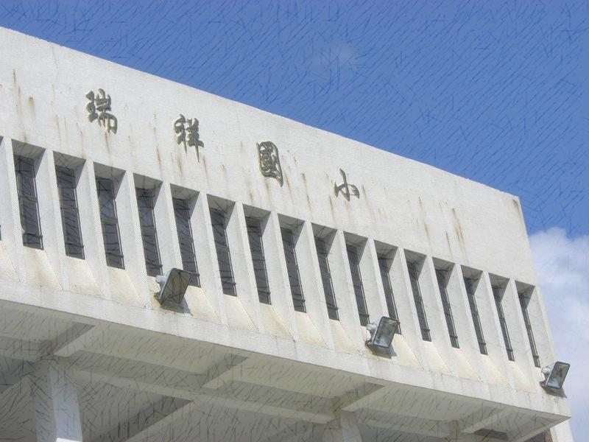
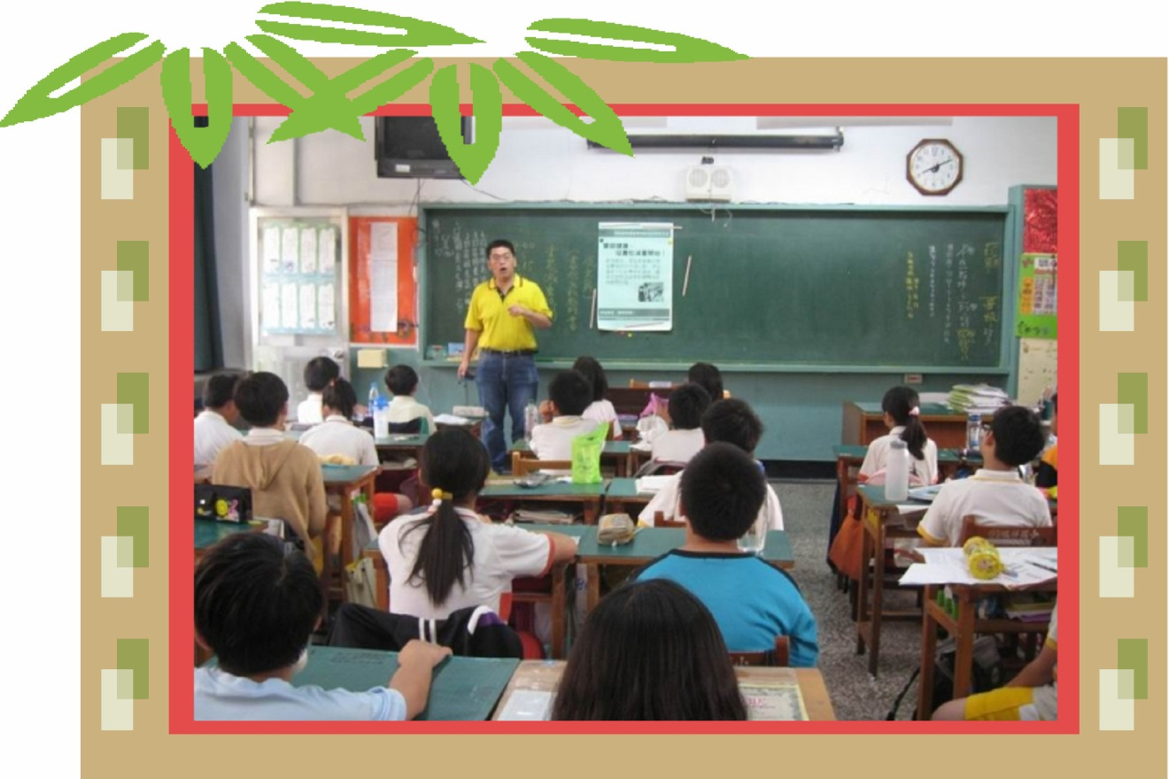
教務主任正在說明等一下要做的測量!!

Slide 21
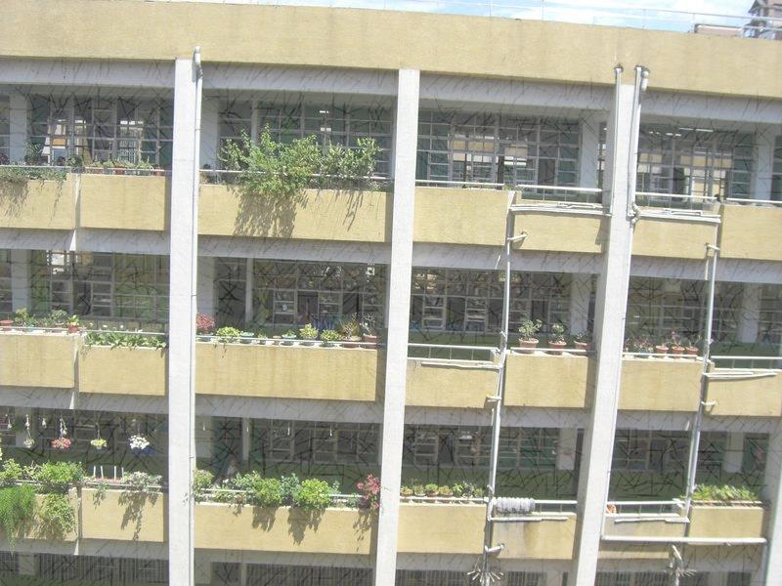
要先測量本身的體重

Slide 22
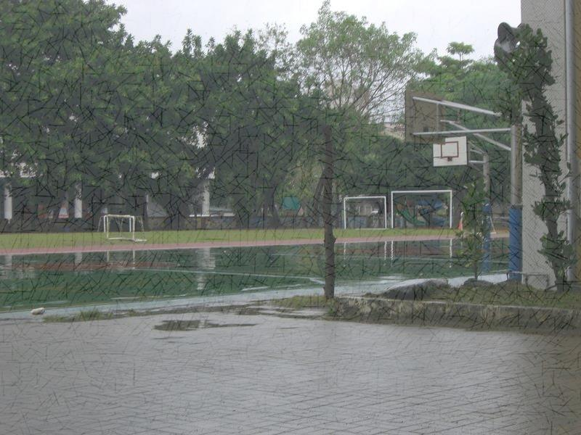
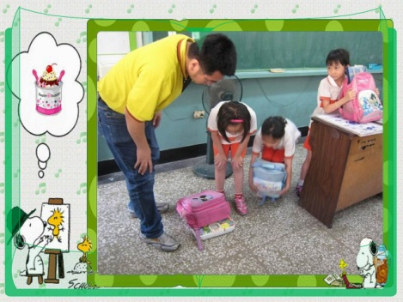
書包好重呀!!
在測量書包的重量

Slide 23
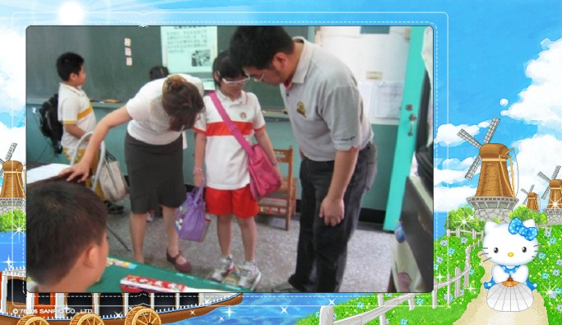
再來測量書包+體重的重量

Slide 24
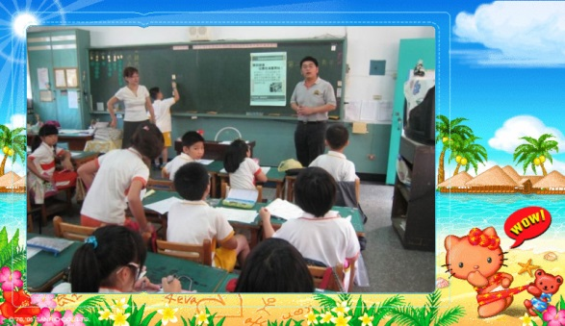
學校為我們做了很多事情，像這個書包檢測就要分很多個步驟~~學校希望讓同學們的書包變輕!!不要每天都好像搬家一樣，背那麼重，這樣才不會發育不良、長不高。

Slide 25
成員介紹

Slide 26
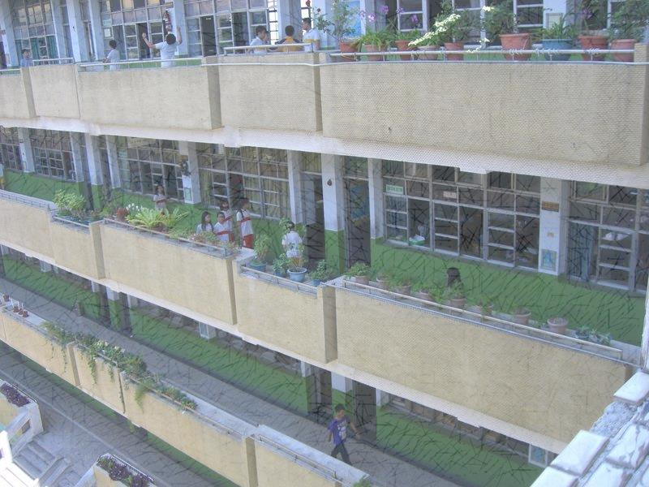
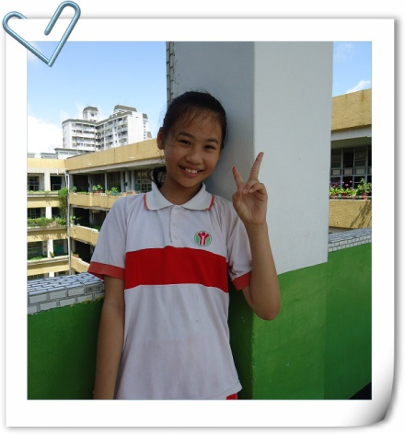
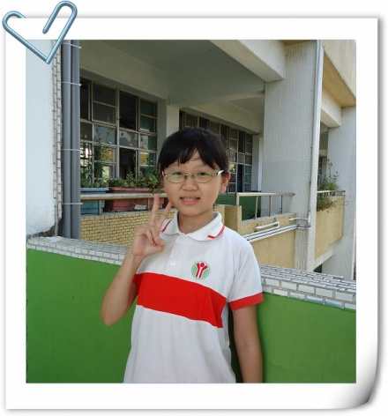
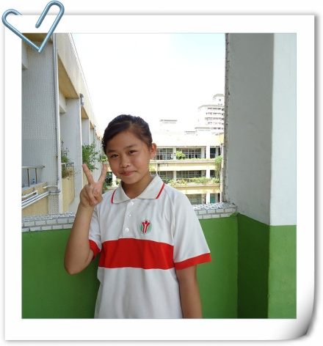
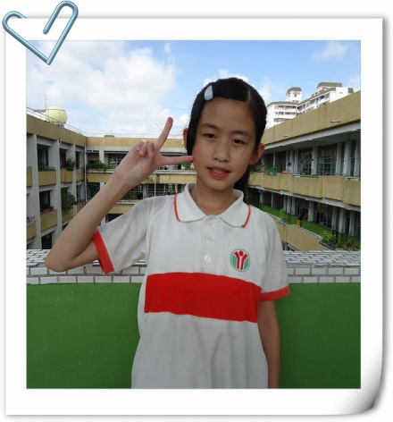
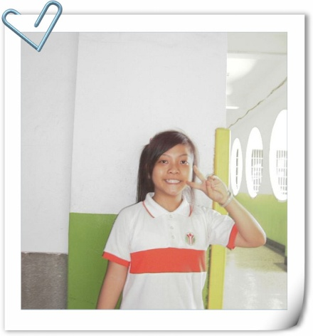
我是施佳妤
我是王詩晴
我是呂亞軒
我是蔡蕙雯
我是李姿瑩

Slide 27
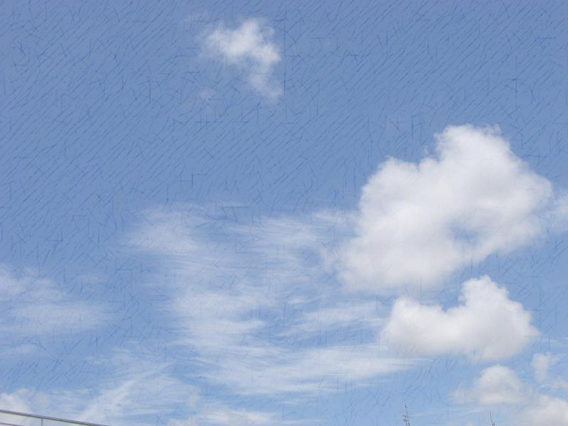
我們生存的地球已經開始生病了，所以我們要好好愛護他。如果我們好好地做分類、正確選用塑膠容器，才能保護我們最愛的地球。另外，書包也不要背太重，不然我們會長不高，還會發育不良。這些事 情都很重要，我們都要好好的去做!！

Slide 28
製作人員：王詩晴、施佳妤、呂亞軒、蔡蕙雯、李姿瑩
謝謝大家的觀賞，請大家多多批評與指教

